Slide 1
计算机体系结构
10. 高速缓冲存储器
李建华
计算机与信息学院
The contents of the slides are adapted from CA course of wisc, princeton, mit, berkeley, edinburg, and eth.
The uses of the slides of this course are for educational purposes only and should be used only in conjunction with the textbook. Derivatives of the slides must acknowledge the copyright notices of this and the originals.

Slide 2
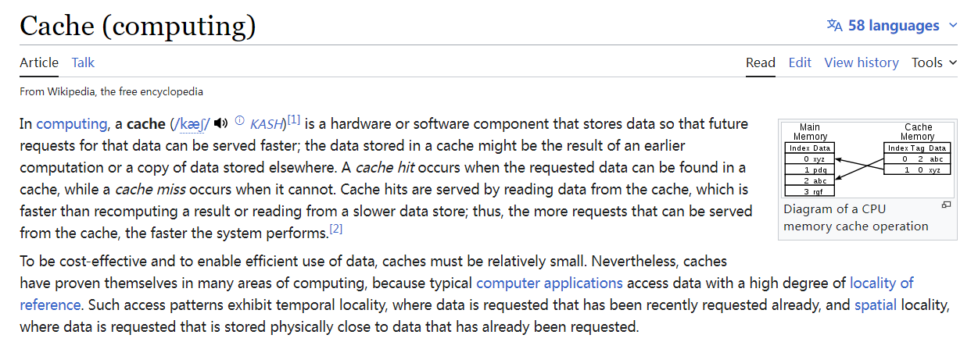
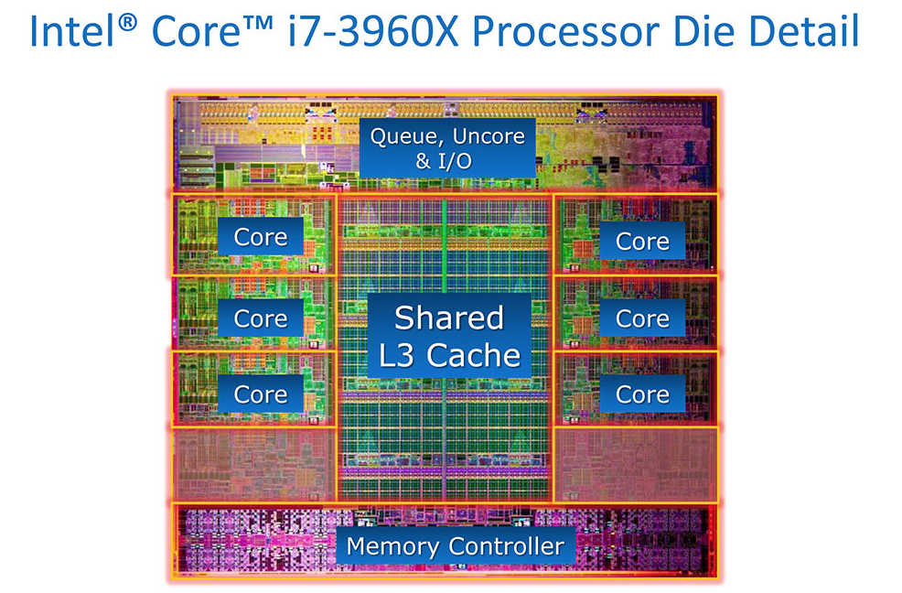
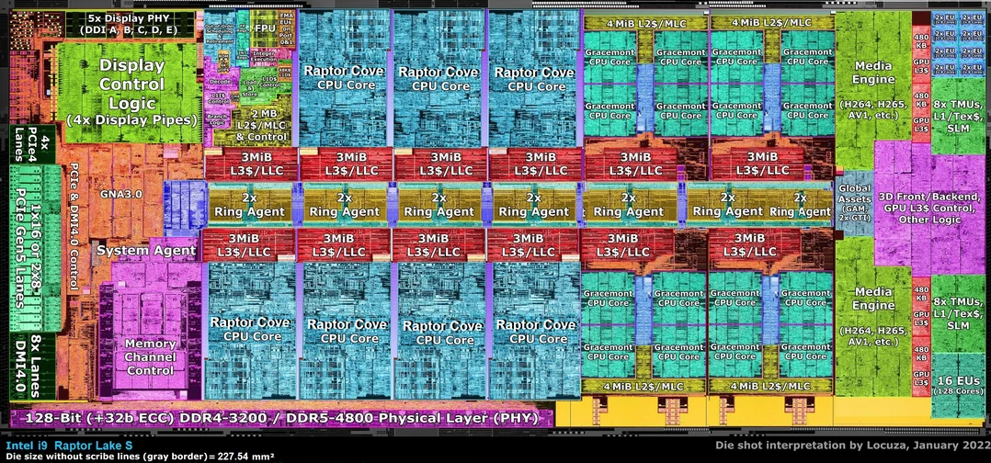
What is Cache (高速缓存)?

Slide 3
高速缓存的块和地址映射
内存逻辑上被划分为固定大小的块：blocks/lines
每个block 会被映射到缓存中的一个确定的组, 由地址中的index bits来确定目标组。
index用来定位缓存的tag和data store
缓存的访问:
首先，用index bits索引到可能的目标tag和data存储；
随后，检查地址中的tag与tag store中对应的tag是否匹配；
同时，检查tag存储中的valid bit是否有效；
如果要查找的block在缓存中命中, 那么所存储的tag必须匹配地址中的tag，并且该block有效。
tag
index
byte in block
2b
3 bits
3 bits
8-bit address

Slide 4
直接相联缓存
假定一个字节寻址的存储器配置: 256 bytes, 8-byte/block → 32 blocks
假定高速缓存配置: 64 bytes → 8 blocks
直接相联: 一个block只能保存到唯一的一个位置
具有相同index bits的地址会映射到相同的缓存块，从而发生冲突。
tag
index
byte in block
2b
3 bits
3 bits
Tag store
Data store
Address
V
tag
=?
MUX
byte in block
Hit?
Data
Notes:
1个block大小为8bytes

Slide 5
直接相联缓存
直接相联缓存: 存储器中的2个block映射到缓存中的相同index所确定的同一个位置 — 不能同时容纳2个block
同一个索引→ 同一个缓存位置
当循环访问超过1个block（均具有相同的index），就会导致缓存的命中率为0。
假定地址A和B具有相同的index bits，不同的tag bits
访问A, B, A, B, A, B, A, B, … → index相同会导致冲突
所有的访问都是缺失（叫做：conflict misses）
这个现象叫做乒乓效应（ping-pong effect）
What’s the problem?

Slide 6
组相联映射
地址0和8在上述直接相联缓存里总是冲突
与其使用1列8个块的结构, 不如使用2列结构
Tag store
Data store
SET
V
tag
V
tag
=?
=?
MUX
Logic
MUX
byte in block
Address
Hit?
tag
index
byte in block
关键想法: 使用组的概念来设计相联存储
+ 可以更好地容纳缓存块 (较少的冲突缺失)
– 更加复杂，访问速度变慢，tag所需存储增加
3b
2 bits
3 bits

Slide 7
提高相联度
4-路组相联
+ 发生冲突（失效）的概率进一步降低
– 更多的tag比较器，以及更宽的数据mux，更大的tag存储
Tag store
=?
=?
=?
=?
Logic
Hit?
Data store
MUX
MUX
byte in block

Slide 8
全相联映射
全相联映射缓存
block可以放置到缓存中的任何位置
Tag store
=?
=?
=?
=?
=?
=?
=?
=?
Logic
Hit?
Data store
MUX
MUX
byte in block

Slide 9
相联度 (及权衡)
相联度的大小: 多少个block可以放置到相同的组?
高相联度的优点和缺点：
+ 较高的缓存命中率
– 较慢的缓存访问速度 (命中延迟 和 数据访问延迟)
– 更大的硬件开销 (需要更多的比较器)
高相联度所带来的命中率收益有一个衰减趋势
hit rate
Why?
associativity

Slide 10
组相联缓存的主要问题
可以认为缓存组中每个block均具有“priority”
用来表明这个block的重要程度
关键问题: 如何决定/调整 block priorities?
在三个地方可以调整block的priority:
Insertion, promotion, eviction (replacement)
Insertion: 当一个块导入缓存的时候?
即将导入缓存的block放到什么位置？是否将该block放入缓存？
Promotion: 当命中一个block时如何调整priority?
是否 并 如何调整 block priority？
Eviction: 当访问缓存发生缺失的时候如何处理?
将哪一个block进行evict？如何调整priority？

Slide 11
Replacement Policy
当发生缓存缺失并且目标set满的时候，需要询问replacement Policy 来替换block
优先踢出set内的任何invalid block
若set内所有block均valid，询问replacement策略：
Random
FIFO
LRU: Least recently used (how to implement?)
NRU: Not most recently used
LFU: Least frequently used?
Least costly to re-fetch?
Why would memory accesses have different cost?
Hybrid replacement policies
Optimal replacement policy?
https://www.gem5.org/documentation/general_docs/memory_system/replacement_policies/

Slide 12
LRU算法的实现
想法: 将组内的least recently accessed block踢出缓存。
问题: 需要维持组内block的历史访问顺序
具体问题1: 对于2-路组相联缓存:
如何实现LRU算法?
具体问题2: 对于4-路组相联缓存:
如何高效地实现LRU算法?
一个组内有4个块，有多少种可能的访问顺序?
需要多少个bits来记录访问顺序?
需要什么样的逻辑来确定LRU victim?
我们来看关于LRU替换策略的一个示例

Slide 13
Approximations of LRU
大多数的当代处理器没有实现高相联度缓存的“true LRU”策略
Why?
True LRU 过于复杂
LRU 也只是用来预测局部性信息 (其未必一直或者一定是最好的策略)
候选方案:
Not MRU (not most recently used)
Hierarchical LRU
Victim-NextVictim Replacement
……
Do you want to understand these algorithms?
You can use tools, such as gem5, to do experiments and evaluations.

Slide 14
替换算法示例：LRU or Random？
LRU vs. Random: 哪一个性能更好?
考虑: 4路组相联缓存，循环访问：A, B, C, D, E
LRU策略所获得的命中率为0
Set thrashing: 当所运行的程序在一个组内的“working set” 大于相联度时：
这时候随机策略可能更好，因为可避免抖动。
实际情况下，哪个替换策略更好呢？
取决于workload的特征和缓存的配置
其实，LRU和Random的平均命中率类似
一个更好的方案: LRU和Random混合策略
到底选择哪一个方案? Set sampling
See Qureshi et al., “A Case for MLP-Aware Cache Replacement“， ISCA 2006.

Slide 15
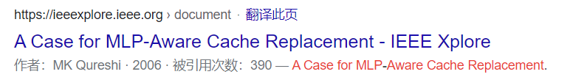
有没有最优的替换策略?
Belady’s OPT
替换将来最久/最远被访问的block
Belady, “A study of replacement algorithms for a virtual-storage computer,” IBM Systems Journal, 1966.
如何实现这个最优的算法?
该算法能获得最小的缺失率吗?
该算法能获得最小的程序执行时间吗?
不一定， 缓存中block的缺失延迟是不同的，非均匀的!
主要原因: 远程和本地缓存访问 以及 缺失的重叠处理。
Qureshi et al. “A Case for MLP-Aware Cache Replacement,“ ISCA 2006.

Slide 16
高速缓存 vs Page替换
物理内存 (DRAM) 是磁盘/SSD的缓存
通常由Virtual Memory子系统中的软件来管理
页面的替换和高速缓存的替换非常之类似
页表就是物理存储所对应的“tag store”
二者之间的区别是什么?
访问速度：cache vs. physical memory
Block的数量：cache vs. physical memory
寻找一个替换对象（victim）时可以容忍的时间
角色：hardware versus software

Slide 17
Tag Store中都保存了什么?
Valid bit – 表明该block是否保存了有效的数据
Tag – 该block保存的数据的ID
Replacement policy bits – priority信息
Dirty bit – 表明该block是否被修改
写回 vs. 写直达 缓存
Anything else？
例如，多核的一致性协议状态。
这些不是数据本身的数据，叫做元数据。

Slide 18
写操作的处理：写回与写直达
何时将修改了的数据写到下一级?
Write through: 写发生的同时，写到下一级；
Write back: 当block被替换的时候写到下一级。
Write-back
+ 在被替换之前，可以合并对同一个block的多次写，从而减少缓存层级之间的带宽消耗 + 节省能耗
– 标签存储中需要一个额外的bit来标明 block是否是/被 “dirty/modified”
Write-through
+ 其实现简单
+ 所有层级中的数据都是最新的，简化一致性协议的实现。
– 与写回策略相比，需要消耗更多的带宽。

Slide 19
写操作的处理：写(不)分配
当发生写缺失时，是否在缓存中分配一个block?
写分配（write allocate）: Yes
写不分配（write non-allocate）: No
写分配：
+ 可以聚合写操作，而不需要每次都写到下一级存储
+ 更加简单：因为写可以和读一样进行处理
– 需要在层级之间传输整个缓存块
写不分配：
+ 若写操作的局部性低，可节省缓存空间 (可能具有更好的缓存命中率)
Notes:
只写了64B中的64个bit
写分配：数据其他部分需要读上来

Slide 20
Harvard or Princeton?
指令和数据缓存是分离还是合并?
合并架构（Princeton Architecture）的优缺点:
+ 可以共享缓存空间: 不需要分离设计中空间的overprovisioning （超量配置）
– 指令和数据可能相互竞争，没有空间的完全保障；
– 流水线中指令和数据在不同的阶段访问，可能会产生什么问题?
当前，商用CPU的一级缓存绝大多数采取分离的方案（Harvard Architecture）.
主要是由于上面的最后一个原因
二级和其它级别的缓存通常采用合并的方案
Notes:
资源冲突
一级缓存：指令和数据在流水(pipeline)的不同阶段

Slide 21
流水线设计中的多级缓存
一级缓存 (instruction and data)
设计的很多决定受cycle time影响
Small, lower associativity
Tag store和data store通常并行访问
二级缓存
设计的决定需要均衡: hit rate 和 access latency
通常large，highly associative; 延迟不是最重要的。
Tag store和data store通常顺序访问
层级之间的顺序和并行访问
Serial: 一级缓存缺失的时候，才访问二级；
二级缓存所看到的访问请求和一级所看到的不同：
一级缓存像是一个访问过滤器 (过滤掉了一些局部性)
所以，不同缓存级别所适用的管理策略不同。

Slide 22
高速缓存的参数与性能
Cache size – 缓存的大小
Block size – 缓存块的大小
Associativity – 缓存的相联度
Replacement policy – 缓存的替换策略
Placement policy – 缓存的放置策略
包括初始和命中时的放置策略

Slide 23
缓存的大小
缓存的大小: 总的数据容量 (不包括tag)
容量越大就能更好地挖掘利用时间局部性
但是，并不是容量越大性能一直越好。
容量太大对访问延迟有负面影响
因为：smaller is faster
访问时间可能影响关键路径
容量太小影响局部性的挖掘
不能很好地挖掘时间局部性
有用的数据可能会被频繁替换
Working set: 应用程序访问的
所有数据的合集
在一个时间窗口内
hit rate
“working set”
size
cache size
Peter J. Denning, “The working set model of program behavior”, CACM 1968.
Notes:
随机访问：则缓存大小对hit rate没影响了

Slide 24
block大小
Block size是与地址中tag关联的一个数据
不一定非要是存储层级之间数据传输的基本粒度
Sub-blocking: 将一个block划分为多个pieces (每个都配置valid bit) —> 可以提升写操作性能
太小的block
不能很好地挖掘空间局部性
存储tag所需的空间开销大
太大的block
Block数量过少
挖掘时间局部性难度增大
当空间局部性差的时候
浪费空间浪费带宽，浪费功耗
Can someone explain this curve?
hit rate
block
size

Slide 25
Large Blocks: Critical-Word and Sub-blocking
大粒度的block需要较长的时间导入缓存中
因此，可以将block中的critical word先导入缓存
restart cache access before complete fill
大粒度的block有可能会浪费总线带宽
可以将block分割为多个sub-block
为每个sub-block配置专门的valid bit和dirty bit
这个sub-blocking方案在什么情况下有用?
subblock
v
d
subblock
v
d
subblock
v
d
tag
Notes:
sub-blocking方案可以更灵活的处理大的block

Slide 26
相联度
组相联缓存中一个组 (set) 内的block的数量
大相联度缓存的特性
缺失率低，不同程序运行时获得的缺失率变化不大；
获得的命中率的收益有衰减趋势
访问延迟较大，硬件开销大。
小相联度缓存的特性
硬件开销小
访问延迟低
对L1来说尤其重要
相联度需要是2的整数次幂吗?
hit rate
associativity
Notes:
答案是No：the associativity is not indexing into the cache, how many blocks can be present in the same index

Slide 27

缓存缺失的分类
强制性缺失
首次访问一个block，发生的缺失。
随后访问该block应该是命中，除非它已经被替换。
容量缺失
缓存空间小了，不能容纳程序所需的所有内容；
定义为：在相同大小的缓存配置下，即使采用全相联和最优替换算法也会发生的缺失。
冲突缺失：
定义为：既不是强制性缺失，也不是容量缺失的其它缺失；
由于缓存的配置不合理而导致的缺失。

Slide 28
如何减少各类缺失？
强制性缺失
预取 或 增加block size可减少强制性缺失
冲突缺失
采用更高的相联度
其它提升缓存有效相联度的方法
Victim cache
Hashing
Software hints?
容量缺失
更好地利用缓存空间的方法
设法将会被再次访问的block放在缓存里
基于软件的策略
将程序运行划分为阶段，让缓存可容纳每个阶段的工作集。

Slide 29
优化缓存的性能
缓存的性能公式：
平均存储器访问时间 (AMAT)
= (hit-rate*hit-latency) + (miss-rate*miss-latency)
减少缺失率
留心: 一味地减少缺失率可能减低性能，如果重取开销更大的block被替换的话。
减少缺失的开销/延迟
减少命中的开销/延迟

Slide 30
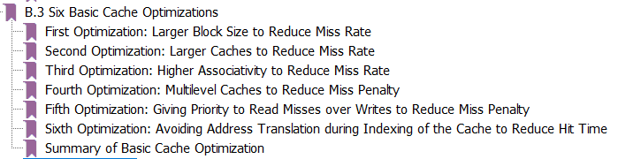
优化缓存性能的基本方法
减少缺失率
更高的相联度
其它提升相联度的方法
Victim caches, pseudo-associativity, skewed associativity
更好的插入/替换策略
基于软件的优化方法
减少缺失的开销/延迟
多级缓存
请求字优先
子块划分
更好的替换策略
非阻塞缓存
多核处理器中缓存的问题

Slide 31
下一个主题是缓存性能优化 请继续阅读上次布置的阅读任务

